Slide 1


Clasificación de
Problemas
Curso: Inteligencia Artificial
Semana 1 - Grupo 4
Integrantes:
CORDOVA SILVA, Guiseppe Jefferson
GONZALES ROJAS, Manuel Hernan
DE LA CRUZ GUILLEN, Ivan Paolo
PEREZ GRADOS, Jose Luis
RAFAEL JAVIER, Hector Imanol
ROJAS HURTADO, Karen Antonia
TORRES ESPINOZA, Alejandro Paul
VILCHEZ GIRALDO, Jamie Edinso
Docente: VEGA GUERTA, Hugo Froilan

Slide 2
Clasificación de problemas algorítmicos
No computable
No admiten solución algorítmica
Indecidible
Según su naturaleza
Admiten solución algorítmica
Tratable
Intratable
P
Problemas algorítmicos: Clasificación
Según su tratabilidad
NP
Decisión
Según el tipo de respuesta
Locación
Optimización

Slide 3
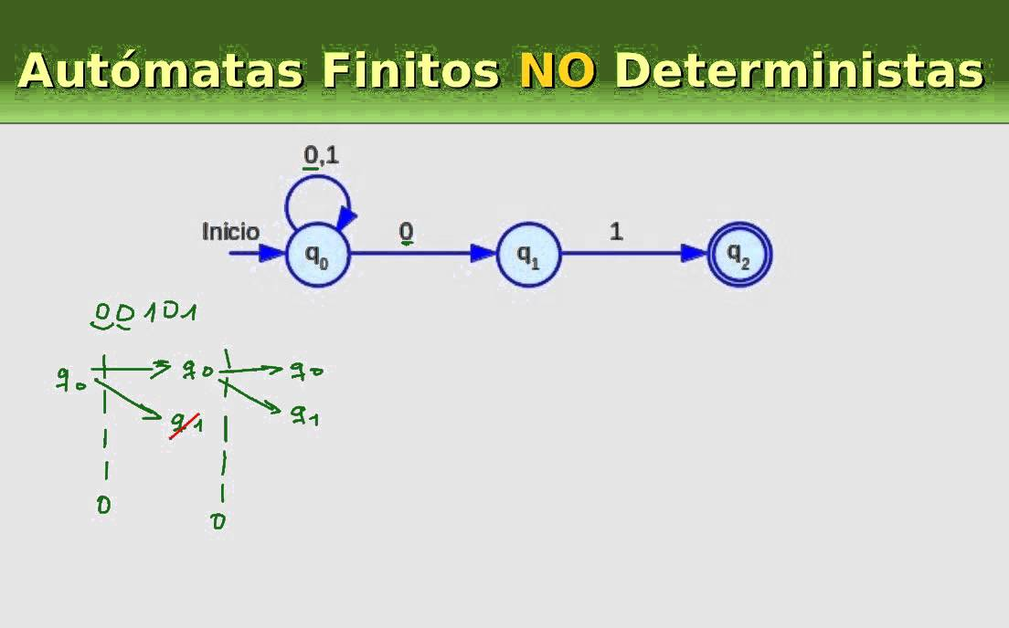
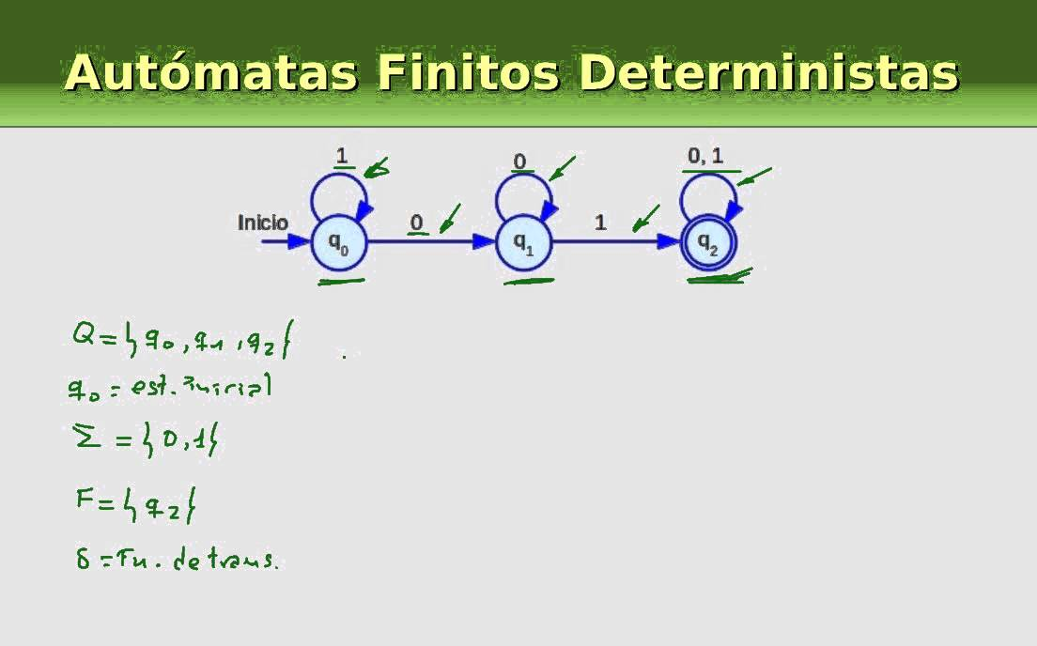
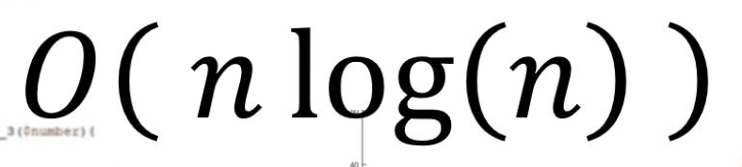
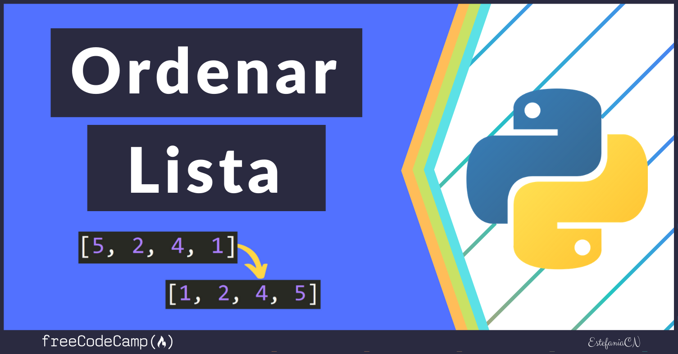
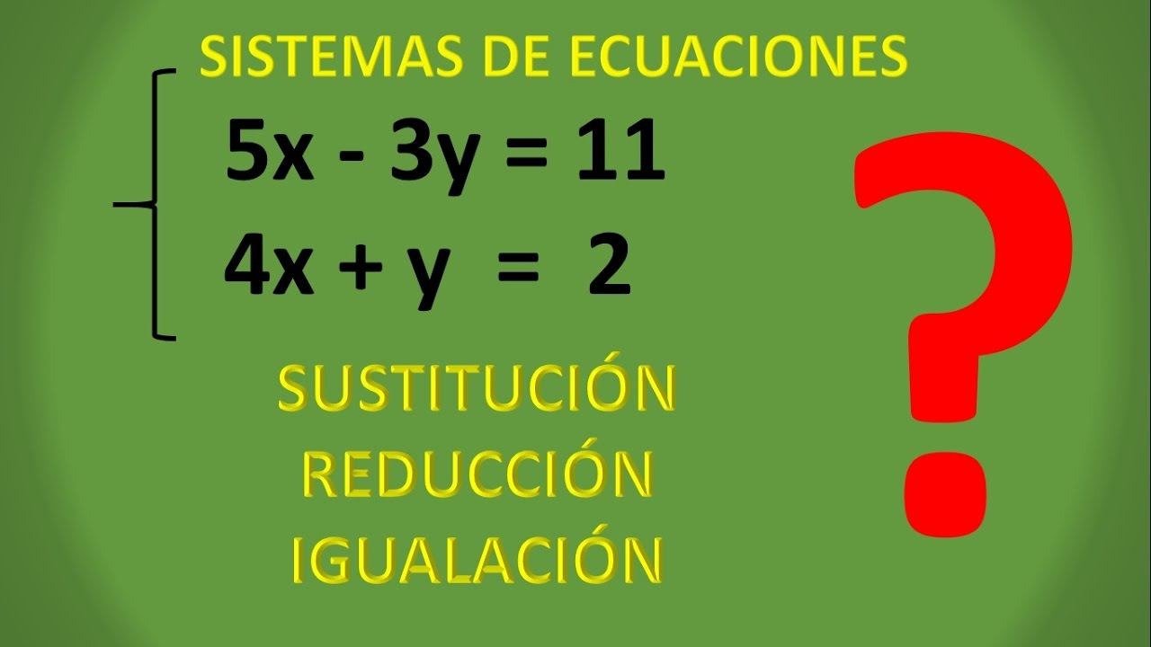
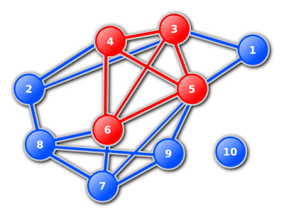
2. Problemas P y NP
PROBLEMAS P
PROBLEMAS NP
Autómata Determinista
Tiempo Polinómico
Autómata no Determinista
Ejemplos
Problema del Clique

Slide 4
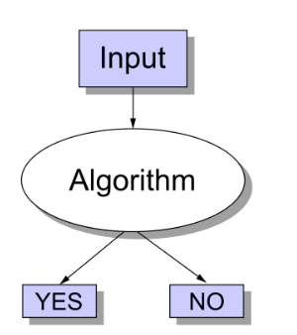
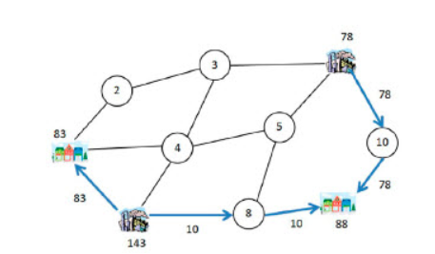
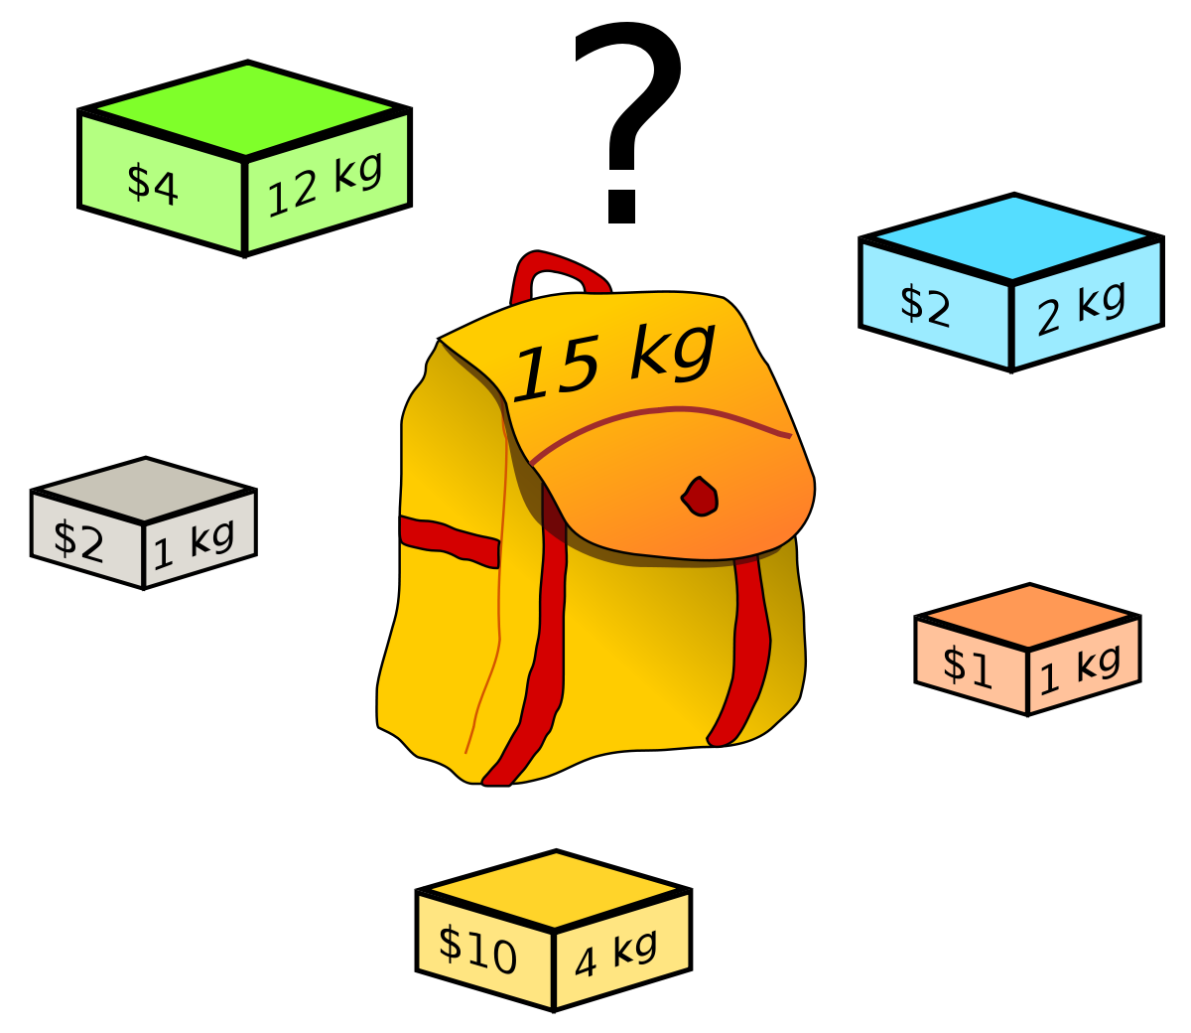
3. Problemas de decisión , localización y optimización
PROBLEMA DE DECISIÓN PROBLEMA DE LOCALIZACIÓN PROBLEMA DE OPTIMIZACIÓN:

Slide 5
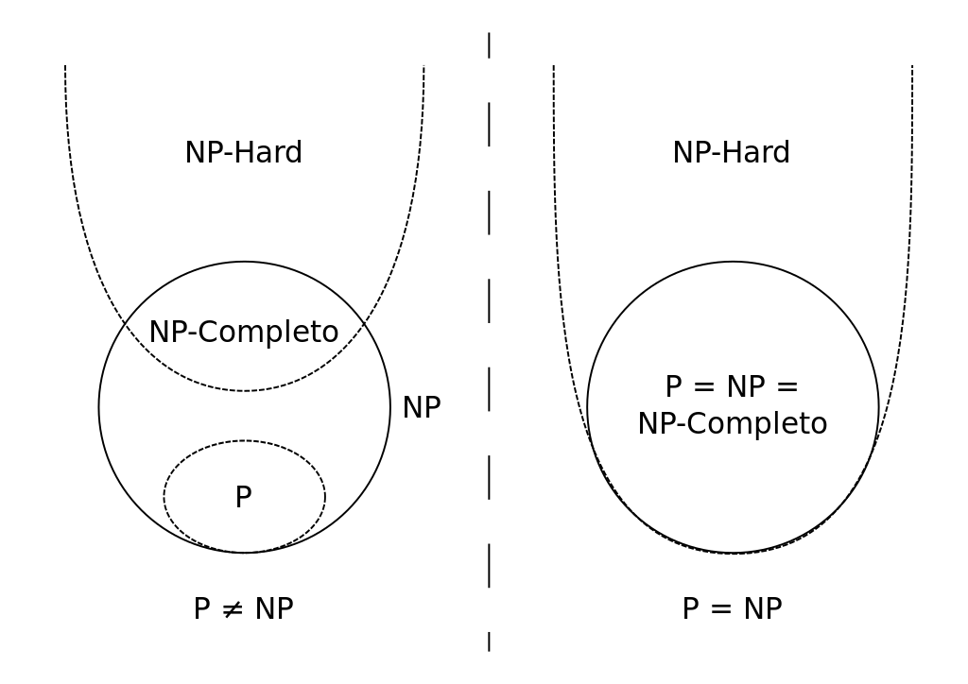
4. Problemas NP-difíciles
Problemas NP-completo:
Pertenecen a problemas NP
Los problema NP puede ser reducido a él en un tiempo polinómico.
Problemas NP-difíciles
No necesariamente están en NP
Los problemas NP se pueden reducir de manera polinómica a él
EJEMPLOS
Clique Problem (Problema del Clique)
Travelling Salesman Problem (Problema del Viajante de Comercio):

